Slide 1
Одеський національний медичний університет Фармацевтичний факультет
Кафедра технології ліків
Фасування та пакування
готової продукції.
Підготовили:
Доцент, к.фарм.н. Фізор Н.С.

Slide 2


ПЛАН
1.Тара. Конструктивні особливості тари.
Матеріал виготовлення упаковки.
Загальні вимоги до тари і упаковки.
Завдання розвитку вітчизняного ринку тари.
Класифікація тари.
Класифікація закупорювальних засобів.
Пакувальні матеріали.
Тара та її призначення.
Основні елементи маркування.
Маркування транспортної тари.
Інформаційні надписи.
Асортимент споживчої тари

Slide 3
Терміни «пакування», «запакування», «запаковування» означають комплекс заходів (або дій), необхідних для захисту продукції від впливу навколишнього середовища, від пошкодження і втрат, тобто для сприяння процесові товарообігу (транспортування, складування, зберігання, реалізації та застосування продукції).
Тара — це промисловий виріб, що призначається для пакування, зберігання, переміщення і реалізації товарів у сфері обігу.
Упаковка зберігає товар від пошкоджень,
сприяє
його
безпечному
транспортуванню,
збереженню та продажу.
Тара забезпечує збереження споживчих властивостей товарів, полегшує їх транспортування і виконання вантажно- розвантажувальних робіт.

Slide 4
Основні терміни і визначення
Паковання — це засіб або комплекс засобів, що забезпечують захист продукції від пошкоджень і втрат, а навколишнє середовище — від забруднень.
Тара — це основний елемент паковання, що є виробом для розміщення продукції. Закупорювальний засіб — це виріб, призначений для закупорювання тари і збереження її вмісту.
Пакувальний матеріал — це матеріал, який предназначений для виготовлення паковання та допоміжних паковальних засобів.

Slide 5
Загальні вимоги до тари і упаковки
нешкідливість матеріалу, з якого вона виготовлена, і його сумісність з лікарським препаратом;
здатність забезпечити неушкодженість фармацевтичної продукції;
зручність у вжитку;
стійкість до хімічних і фізичних впливів;
наявність на ній достатньої інформації про лікарський препарат (назва, тип ліків, склад, номер партії, кількість, дозування, спосіб вживання, протипоказання, умови зберігання, дата випуску);
міцність і стійкість;
світлонепроникність;
бар’єрна стійкість до мікроорганізмів;
забезпечення максимального часу зберігання лікарського препарату.

Slide 6
Завдання розвитку вітчизняного ринку тари:
▶ розробка класифікації тари й упаковки з урахуванням особливостей лікарських препаратів;
▶ дослідження стану і наявності тари й упаковки для сучасної фармацевтичної промисловості на вітчизняному ринку;
▶ порівняльний аналіз вітчизняного ринку тари й упаковки з ринками інших країн;
▶ пропозиції щодо поліпшення стану вітчизняного ринку тари й упаковки для фармацевтичної промисловості;
▶ розробка методик прогнозування потреби в тарі й упаковці для фармацевтичної промисловості;
▶ організаційно-економічні аспекти
поліпшення вітчизняного ринку тари й упаковки для
фармацевтичної промисловості.

Slide 7
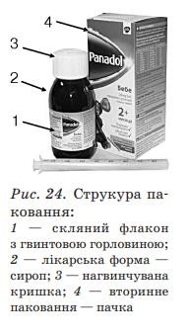
Відповідно до чинних стандартів
будь-який паковання. удосконалює
товар Також
потребує паковання
процес
обігу доставку, розподіл,
продукції (ефективну
транспортування, інформування,
реалізацію
і
споживання продукції),
надає
виразність рекламним заходам та
робить
розповсюдження
можливим
товару.
Паковання продукції
складається вміщеної
з тари,
в неї, та
закупорювального марковання.
засобу

Slide 8
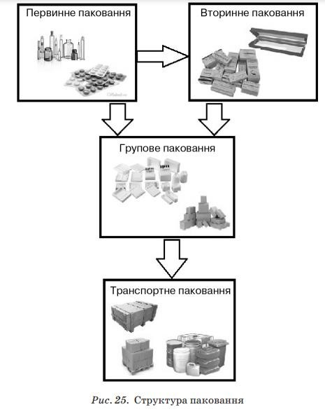
Класифікація паковань у фармацевтичній галузі:
- первинне — призначене для
які
створення необхідних умов, забезпечують тривале
зберігання розміщених у ньому лікарських
форм (флакон, ампула, туба);
- вторинне — призначене для захисту цілосності первинного паковання, а також для розміщення
більш докладного
комплексу
відомостей
інформативних
(марковання) (картонні коробки);
пачки та
групове — являє собою групу
первинних або вторинних паковань;
транспортне — паковання, в якому
продукція доставляється до розподілу та реалізації
місць
(ящики,
бочки, піддони)

Slide 9
Класифікація тари
За функціональним призначенням вона буває споживчою і транспортною.
С п о ж и в ч а т а р а —це тара, яка надходить до споживача з продукцією і не виконує функцій транспортної тари штангласи, банки, пляшки, флакони, аерозольні балони, трубки, ампули, капсули, туби, конвалюти, пакети, пачки, коробки, пенали, пробірки, стаканчики, тюбики;.
Т р а н с п о р т н а т а р а —утворює самостійну транспортну одиницю або є частиною укрупненої транспортної одиниці, використовується для перевезення продукції в неупакованому вигляді або упакованому в споживчу тару. До транспортної тари відносять: ящики, бочки, барабани, фляги, каністри, мішки та контейнери (ящики, бочки, каністри, барабани, балони, мішки, лотки, бідони, кошики й ін.).
Розрізняють порційну та контурну споживчу тару.
Порційна тара — це споживча тара, яка забезпечує використання 86 продукції
заданими дозами.
Контурна тара — це одноразова тара, продукція в якій зафіксована у певному положенні і виймається продавлюванням або розриванням. Типовим прикладом такої тари є блістер, стрип.
Тару поділяють на індивідуальну (призначена для одиниці продукції) та групову
(призначена для певної кількості продукції).

Slide 10
За матеріалами тара поділяється на скляну, металеву, полімерну, картонну, дерев’яну і комбіновану.
За формою тара буває циліндрична, конусна, круглого або овального перетину, чотиригранна, тара складної конфігурації.
За щільністю тара визначається як жорстка, напівжорстка, м’яка.
За об’ємом—повна та номінальна і за місткістю—мала, середня, велика.
За кольором—прозора, непрозора, біла, пофарбована.
За методом виробництва—видувна, ливарна, штампована, пресована, термоформована, клеєна.

Slide 11
За функціями в процесі товарного обігу розрізняють тару транспортну, споживчу і тару-обладнання.
▶ Транспортна (зовнішня) тара забезпечує транспортування і збереження товарів та є самостійною транспортною одиницею. До неї належать ящики, бочки, мішки, балони, фляги тощо.
▶ Споживча (внутрішня) тара або упаковка не є
з
самостійною транспортною одиницею і надходить
продукцією до кінцевого споживача. Її вартість є складовою частиною вартості продукту, що реалізується. Це пакети, коробки, пляшки, банки, флакони тощо.
Класичний дерев'яний піддон (палета)
▶ Тара-обладнання - це технічний засіб, що використовується для укладання, тимчасового зберігання додаткового запасу та продажу товарів населенню в торговому залі.

Slide 12
За призначенням тару поділяють на спеціалізовану й універсальну.
▶ Спеціалізована тара використовується для затарювання,
зберігання і доставки означеного товару, універсальна - для різних товарів.
▶ За кратністю використання в тарообороті тара поділяється на
тару одноразового використання (однооборотну) та
багатооборотну.
Тара
одноразового використання використовується для
затарювання товарів один раз і після її звільнення підлягає
утилізації, тобто така тара непридатна для повторного
використання.
Багатооборотна тара здійснює декілька оборотів і повертається для
повторного використання постачальникам або тароремонтним
підприємством. Кількість оборотів залежить від її міцності та дотримання правил експлуатації.
▶ За конструктивними особливостями тара поділяється на
нерозбірну і розбірну, складану, розбірно-складану, щільну,
рещітчасту, відкриту і закриту. Найбільше пиширення в практиці торгівлі дістала нерозбірна транспортна тара.
▶ Залежно від специфічних властивостей тара буває ізотермічна
(зберігає задану температуру, ізобарична (зберігає заданий тиск), пило-, газо, вологонепроникна, герметична тощо.

Slide 13
Матеріал виготовлення є провідною ознакою класифікації
▶ Дерев'яна тара становить основну складову в структурі
тарообороті і на сьогодні є основним видом тари для пакування і транспортування товарів народного споживання.
▶ Картонна і паперова тара - ящики, коробки, мішки, пакети
належать до перспективних видів тари. Виробництво
транспортної тари з гофрованого картону широко використовується в світовій практиці.
▶ Текстильна, або м'яка тара - це мішки (бавовняні, лляні, джутові, конопляні), а також пакувальна тканина.
▶ Металева тара порівняно з іншими видами має найвищу
механічну міцність, герметичність і термостійкість. для
затарювання товарів використовуються бочки, барабани, балони, фляги.
▶ Полімерна тара незначна питома вага в загальному обсязі тари.
Вона є перспективою, має достатню міцність, хімічностійка,
легка. Основними видами споживчої і транспортної полімерної
тари є банки, коробки, флакони, пакети, ящики, мішки, каністри та ін.
Для упакування фармацевтичних товарів і товарів для роздрібної
торгівлі використовують блістерну упаковку.

Slide 14
Закупорювальні засоби класифікують за ознаками:
За призначенням вони бувають:
▶ звичайні (багаторазове відкривання і закривання цієї тари, не пов’язане з помітними необоротними змінами);
▶ з контролем першого розкриття.
За конструктивними особливостями розрізняють:
▶ кришки (закріплюються і закривають отвір тари по зовнішньому периметру горловини);
▶ бушони (різновиди кришок, що нагвинчуються на туби);
▶
пробки (що вдавлюються або угвинчуються всередину
горловини тари);
▶ закупорювальні
засоби з додатковими функціональними
пристроями, що призначені для розпилювання, дозування, намазування, розсіювання, закапування лікарських засобів).

Slide 15
Закупорювальні засоби класифікують за ознаками:
За способами закріплення на тарі є закупорювальні засоби, що нагвинчуються, натягуються, закручуються, вставляються.
За матеріалами: скляні, пластмасові, гумові, металеві, коркові, комбіновані.
За видами ущільнення і матеріалами, які ущільнюють:
▶ з прокладками;
▶ з герметиками або еластичними матеріалами;
▶ такі, що закріплюються зварюванням або склеюванням.
За методом виробництва: виготовлені пресуванням, литтям, штампуванням, витягуванням та ін. Широке застосування мають різноманітні закупорювальні засоби для утримування таблеток, драже, капсул від переміщення їх в упаковці (так звані пробки з амортизаторами).

Slide 16
Пакувальні матеріали
Пакувальні матеріали служать для виготовлення тари й упаковки, а також для загортання, щільного укладання й амортизації з метою захисту продукції від ушкодження і втрат.
Пакувальні матеріали класифікують за ознаками:
За призначенням: для сипких, таблетованих, пластичних та інших лікарських засобів — при створенні споживчих упаковок, а також для штучних, сипких та інших групових і транспортних упаковок.
За матеріалами: полімерні, паперові, картонні, металеві (алюмінієва фольга) і комбіновані.
За видами: плівкові, листові, гофровані.
За кількістю шарів: одношарові, багатошарові.
За методами виробництва: виготовлені виливанням, пресуванням.
Серед пакувальних допоміжних матеріалів є стрічки гумовані (смужки паперу, покриті з одного боку клеєм), стрічки самоклейні (липкі), стрічки стяжні металеві та полімерні, дріт, шпагат.

Slide 17
Загальні вимоги до тари
▶ Експлуатаційні вимоги обумовлюють цілість запакованої продукції.
▶ Технологічні вимоги обумовлюють: найбільш раціональне виготовлення, зберігання і транспортування продукції.
▶ Споживчі вимоги обумовлюють зручності в процесі збуту продукції, забезпечують її раціональне використання.
▶ Спеціальні вимоги вказують на необхідні властивості тари,
закупорювальних засобів і пакувальних матеріалів для
конкретних видів продукції. Вони повинні мати хімічну стійкість,
хімічну й токсичну індиферентність; непроникність для
мікроорганізмів, газів і парів; не повинні додавати лікарським
засобам стороннього смаку і запаху; мають забезпечувати герметичність при закупорюванні.
▶ Санітарногігієнічні вимоги. Тара, закупорювальні засоби і
пакувальні матеріали використовуються для пакування продукції
медичного призначення, яка вводиться в організм людини або контактує з ним.

Slide 18
Тара в залежності від призначення буває:
Рецептурна — для відпускання лікарських препаратів хворим, найчастіше
невеликого об'єму, дешева. Різні рідини відпускають у флаконах без
притертих (пришліфованих) пробок місткістю від 5 до 500г. Ін'єкційні ж
розчини — у флаконах з нейтрального скла, закупорених гумовими
пробками і металевими ковпачками. Лікарські препарати густої й
мазеподібної консистенцій відпускають у банках, виготовлених зі скла,
фарфору, пластмаси та інших матеріалів, місткістю від 5 до 500 г.
Стаціонарна – так звані „штангласи”, призначена для зберігання лікарських
засобів в асистентській. Її виготовляють зі скла і фарфору з притертими
пробками. Об’єм її від 0,5 до 2 кг. Зберігають у такій тарі речовини сипкі, рідкі, густі й мазеподібні.
Для зберігання в’язких рідин (олії рицинової, сиропів, іхтіолу та ін.)
використовують спеціальні штангласи „з комірцем”, в яких навколо
зовнішньої поверхні шийки є бортик, на внутрішній поверхні якого
зроблена виїмка для стікання в’язкої рідини. Для зберігання речовин, що
виділяють їдку пару (димлячи кислота азотна, олія гірчична, аміак
концентрований) застосовують штангласи з притертою пробкою і притертим ковпачком.
Матеріальна – призначена для перевезення і зберігання запасів лікарських засобів у підвалах і матеріальних кімнатах аптек.
Аптечну тару виготовляють з таких матеріалів: скло, полімери, фарфор,
метали, картон і папір. Основні матеріали для закупорювання: гума,
полімери, папір, скло.

Slide 19
Правила маркування
задаються спеціальними ГОСТами,
наприклад, ГОСТ 19433–88, ГОСТ 14192–96 [1].
Маркування – містить певний текст, умовні позначення чи
малюнок, нанесенний на упаковку та призначений для ідентифікації товару або його окремих властивостей, доведення до споживача інформації як про виробника, так і про кількісну і якісну характеристику товару.
▶ У маркуванні подаються відомості про стандарти, відповідає товар, сертифікати, гарантії виробника, придатності товару і основних споживчих властивостей.
яким термін
▶ Маркування є способом забезпечення контролю його якості,
для
використовується контролюючими організаціями
ідентифікації і експертизи.
▶ Ідентифікація товарів – це встановлення відповідності найменування товару, зазначеного на маркуванні у супровідних документах, згідно вимог, які до нього ставляться.
Ідентифікуюча функція маркування дозволяє забезпечити наявність товарних запасів всіх етапах товароруху.

Slide 20
Основні елементи маркування:
– текст (питому вагу від 50 до 100%);
малюнок (який завжди присутній, але питома вага його може бути до 50%);
інформаційні знаки – ідентифікація характеристик товару, до 30%.
Маркування мусить бути чітким, лаконічним, що
запам'ятовується. Це пов'язано з його розмірами та методами нанесення.
Естетично маркування має бути виконане із задоволенням,
привертати пильну увагу споживача, й також водночас воно варте зовнішньої прикраси і декорування товару.
Розрізняють споживче, торговільне чи виробниче та транспортне маркування.

Slide 21
Маркування транспортної тари — ідентифікаційна умовна
позначка на транспортній тарі з інформацією про
одержувача, упакованим зберігання.
відправника і способи поводження з товаром під час його транспортування і
Маркування транспорної тари містить маніпуляційні знаки, основні, додаткові та інформаційні написи.
Маніпуляційні знаки — зображення, які вказують на способи поводження з вантажем («Обережно, крихке», «Берегти від нагрівання», «Берегти від вологи»).

Slide 22
Основні написи містять:
найменування вантажоодержувача;
найменування пункту призначення з позначенням, за необхідності, станції або порту перевантаження.
Якщо пунктом призначення є залізнична станція (порт), указується повне найменування станції (порту) і скорочене найменування залізниці (пароплавства) призначення;
кількість вантажних місць у партії і порядковий номер місця всередині партії вказують дробом: у чисельнику — порядковий номер місця в партії, у знаменнику — кількість місць у партії.
Додаткові написи містять:
найменування відправника вантажу;
найменування пункту відправлення з позначенням залізничної станції відправлення і скорочене найменування залізниці відправлення;
написи транспортних організацій (зміст написів і порядок нанесення встановлюються правилами транспортних міністерств).

Slide 23
Інформаційні написи містять:
маси брутто і нетто вантажного місця (кг), допускається замість маси нетто вказувати кількість виробів у штуках, а також не наносити масу брутто і нетто або кількість виробів у штуках, якщо вони зазначені в маркуванні, яке характеризує упаковану продукцію;
габаритні розміри вантажного місця у см (довжина, ширина і висота або діаметр і висота).
Габаритні розміри не вказують, якщо жоден із габаритних розмірів не перевищує: 1 м при транспортуванні вантажу на відкритому пересувному составі, 1,2 м — у критому і 0,7 м — при транспортуванні повітряним транспортом.

Slide 24
Маркування, що наноситься на етикетку, зовнішню та
внутрішню упаковку лікарського засобу, повинно містити такі відомості:
назву лікарського засобу;
назву та адресу його виробника;
реєстраційний номер;
номер серії;
способи застосування;
дозу діючої речовини в кожній одиниці та їх кількість в упаковці;
термін придатності;
умови зберігання;
запобіжні заходи.
На зовнішній упаковці шрифтом Брайля зазначаються:
назва лікарського засобу;
доза діючої речовини та лікарська форма.

Slide 25

Асортимент споживчої тари
Нині згідно з чинною нормативною документацією (НД) існують умовні позначення споживчої тари. Ці позначення використовують як самі виробники при наданні характеристик вироблюваної тари, так і споживачі при замовленні споживчої тари в
компаніях-виробниках.
найпоширеніших умовних позначень тари наведені в таких НД: ТУ
Приклади споживчої 9461-025-
00480678—99 «Флакон из трубки стеклянной и флаконы стеклянные для инсулина и антибиотиков», ТУ 9461-019-00480678—95 «Банки для лекарственных средств с венчиком типа «В» и
«Б» СВ-ТЗМС (из стекломасс)», ОСТ 64-485—85
«Ампулы стеклянные для лекарственных средств. Технические условия», ОТС 64-2-82—85 «Банки из стекломасс с винтовой горловиной для мазей и витаминных препаратов (из оранжевого стекла ОС)» та інші.

Slide 26
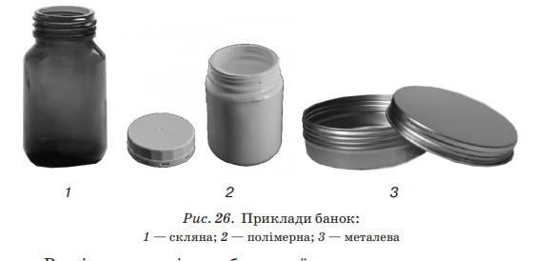
Банки
Це тара переважно з циліндричним корпусом, горловиною, діаметр якої дорівнює діаметру корпуса або дещо менший від нього, з плоским дном, місткістю від 0,025 до 10,0 дм3. Банки бувають скляні, полімерні та металеві різної місткості.

Slide 27
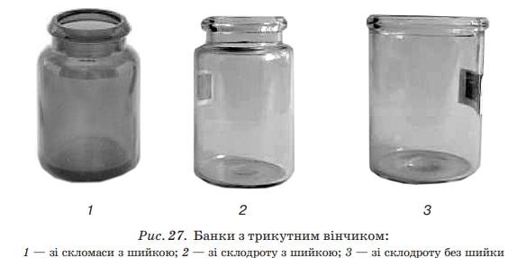
Розрізняють такі види банок та їх умовне позначення.
Банка із скломаси з циліндричним корпусом, конусною горловиною і притертою пробкою (штанглас) — це товстостінна скляна посудина з циліндричною горловиною і скляною пробкою, яка призначена для розміщення та нетривалого зберігання лікарських субстанцій і лікарської рослинної сировини:
-банка (БП) — має 14 типорозмірів номінальною місткістю від 10 до 5000 мл.
Банки із скломаси з гвинтовою горловиною:
-банка (БВ) — має 9 типорозмірів номінальною місткістю від 10 до 3000 мл;
-банки для мазей (БВМ) — має 3 типорозміри (30, 50 і 100 мл);
-банки для бійохінола (БВБ) — місткістю 100 мл. Банки із скломаси з трикутним вінчиком:
-банка (БТ) — має 6 типорозмірів місткістю від 10 до 60 мл;
-банки для мазей (БТС) — має 7 типорозмірів місткістю від 5 до 75 мл.
Банки із склодроту:
-банка з дроту з трикутним вінчиком (Д-I) — має 7 типорозмірів місткістю від 10 до 100 мл;
-банка з дроту з трикутним вінчиком без шийки (Д-II) — має 3 типорозміри (15, 30 і 50 мл)

Slide 28
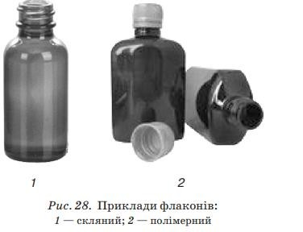
Флакони
Це споживча тара
з
плоским або увігнутим
дном, з різноманітної
корпусом форми,
що різко переходить до
горловини,
діаметр
якої значно
за діаметр
вінця
менший
описаного кола корпуса і передбачає
закупорювання
кришкою, корком. Бувають скляні та полімерні.

Slide 29
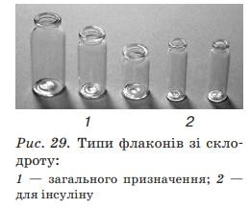
Флакони
Існують такі різновиди флаконів.
Флакон зі скломаси з циліндричним корпусом, конусною горловиною і притертою пробкою (ФП) — має 10 типорозмірів номінальною місткістю від 30 до 5000 мл.
Флакон зі скломаси з гвинтовою горловиною (ФВ) — має 18 типорозмірів номінальною місткістю від 5 до 3000 мл.
Флакони зі склодроту:
флакон для інсуліну (ФМ) — має 2 типорозміри (5 і 10 мл);
флакон загального призначення (ФО) — має 5 типорозмірів (10, 15, 20, 25, 30 мл) .

Slide 30
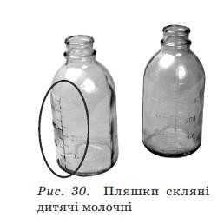
Пляшки
Ця тара має переважно циліндричний корпус, який переходить у вузьку горловину, передбачену для закупорювання, плоске або увігнуте дно. Головною відміною пляшки від флакона є те, що на корпусі пляшки міститься мірна шкала в мілілітрах.

Slide 31

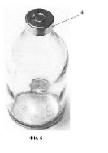
Пляшки
Існують такі види пляшок.
Пляшки скляні трансфузійних препаратів:
для
крові, інфузійних
та
пляшка з гвинтовою горловиною (І) — має 7 типорозмірів (50, 100, 250, 450, 500, 1000 і 2000 мл);
пляшка з гладкою горловиною (II) — має 4 типорозміри (50, 100, 250 і 500 мл).
Пляшки скляні дитячі молочні на 200
мл.
Пляшка скляна для інфузійних препаратів прозора100 мл
Пляшки для дитячого харчування з гвинтовою горловиною на 200 мл.
Пляшки з широкою горловиною для бактерійних препаратів (БШБ) на 3000, 5000, 10 000, 16 000 мл.

Slide 32
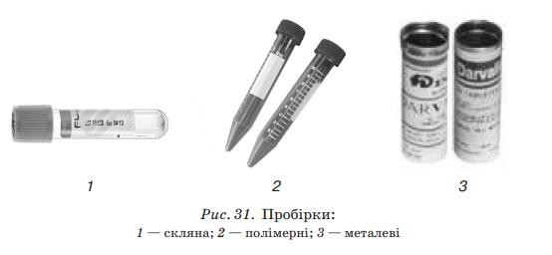
Пробірки
Ця тара має циліндричний корпус, плоске або випукле дно і горловину, діаметр якої дорівнює діаметру корпуса і може закупорюватися пробкою або кришкою, місткістю до 0,05 дм3. Бувають скляні, полімерні та металеві.

Slide 33
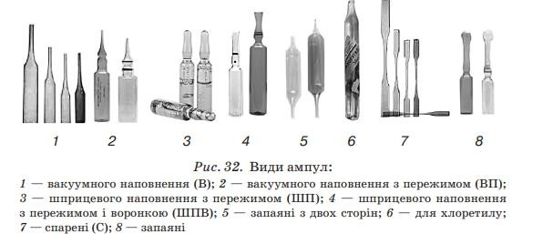
Ампули
Це разова споживча тара з циліндричним корпусом і витягнутою горловиною, що герметично запаюється після наповнення продукцією, з плоским або випуклим дном. Бувають різної місткості: 1, 2, 3, 5, 10, 20, 30, 50 мл.
Сучасні виробники ампул виготовляють їх не лише з кольоровим кільцем розлому, а також за загально прийнятою системою розкриття ампули — з OPC (точкою над місцем надпилу ампули — one point cut). Ці кольорові позначки гарантують простоту, легкість і безпеку відкриття ампул, що є головним для споживачів.

Slide 34
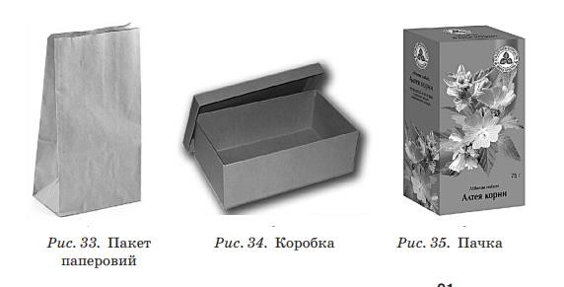
Інші види споживчої тари
Пакет — разова м’яка тара з корпусом у формі рукава, з дном, відкритою горловиною, місткістю до 20,0 дм3. Коробка — разова тара з корпусом різноманітної форми, з плоским дном, що закривається кришкою знімною або на шарнірі.
Пачка — разова тара з корпусом у формі паралелепіпеда, що закривається клапаном.

Slide 35
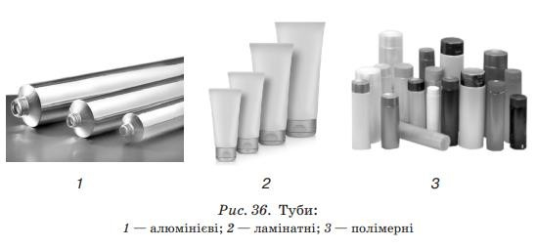
Інші види споживчої тари
Туба — разова тара з корпусом, що забезпечує видавлювання вмісту, з вузькою горловиною, яка закупорюється бушоном, і дном, яке закривається після наповнення продукцією.
Існує 3 основних види туб: алюмінієві (металеві); полімерні; ламінатні (з
композитного матеріалу — комбінування пластика й алюмінію).
1. Алюмінієва туба не має зварного шва, мембрана в її шийці є фізичною
частиною самої багаторазовому (завальцюванні)
туби, а при
згинанні
«хвоста» туби
виходить упакований
практично продукт.
герметично Алюмінієві бар’єрні
туби мають найвищі
властивості в порівнянні з іншими видами туб.
3. Полімерна туба — безшовне, зручне, практичне, привабливе паковання з м’якого поліетилену. Полімерні туби можуть бути п р о з о р и м и і н е п р о з о р и м и, з лаковим глян - с о в и м або м а т о в и м п о к р и т т я м. Це залежить від вмісту спеціального пігменту в складі матеріалу туби і складу зовнішнього покриття.
2.Ламінатна туба — зручне, універсальне зовнішнє паковання. тубах обов’язково
це ергономічне, і привабливе На ламінатних
присутній шов.
Сучасні технології дозволяють робити
шов дуже непомітним.
акуратним і практично

Slide 36
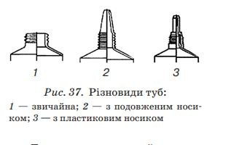
Інші види споживчої тари
Туби також поділяють на звичайні, туби з подовженим носиком і туби з пластиковим носиком.

Slide 37
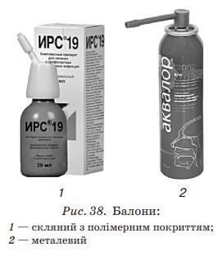
Інші види споживчої тари. Балон аерозольний
Балон пристрій, паковання
аерозольний —
який являє собою
з
внутрішнім
тиском для
зберігання і
контрольованої видачі аеродисперсних систем — дуже дрібних, невидимих неозброєним оком (розмір частинок від 10–7 до 10–5 см) рідких або твердих частинок, які знаходяться в зваженому стані в газоподібному або рідкому середовищі. Аерозольні балони бувають скляні та металеві.

Slide 38
Технічні вимоги до тари
На сьогодні існує низка технічних вимог до тари залежно від
матеріалу виготовлення.
Технічні вимоги до склотари. До склотари висуваються такі вимоги:
повинна відповідати вимогам МОЗ та НД України; ¾ повинна мати хімічну стійкість (водостійкість, кислотостійкість, лугостійкість);
має бути термічно стійкою (не менше 40 °С — банки, флакони для лікарських засобів і балони для аерозолів; не менше 50 °С —
пляшки для крові, трансфузійних та інфузійних обробленою поверхнею; не менше 60 °С —
препаратів з пляшки з
необробленою поверхнею; від 100 до 20 °С — пробірки для лікарських засобів);
повинна мати механічну міцність;
поверхня тари повинна бути гладкою;
на поверхні і в товщині тари не допускаються: свиль, відчутна рукою, мошка (бульбашки до 0,8 мм), щербини, сколи, ріжучі задирки, сторонні включення;
площини горловини і дна повинні бути паралельними (відхилення не більше 0,2 мм).

Slide 39
Технічні вимоги до тари
Технічні вимоги до полімерної тари.
Вироби із пластичних мас не повинні мати таких дефектів:
тріщин;
недопресування;
здуття;
розводів;
раковин;
викривлення і стикувальних швів;
великих сторонніх включень.
Технічні вимоги до металевої тари (з алюмінію).
До металевої тари висуваються такі вимоги:
внутрішня поверхня має бути покрита спеціальним лаком;
зовнішня поверхня має бути покрита емаллю згідно з НД;
емаль та друкарські фарби повинні бути водостійкими.

Slide 40
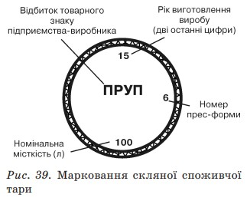
Маркування споживчої тари
Згідно з ДСТУ 4260:2003 і ГОСТ 30288—95 марковання наносять у вигляді відбитка на дно або на нижню частину корпусу в місці переходу дна в стінки корпусу тари. Марковання скляної споживчої тари повинно містити таку обов’язкову інформацію.
відбиток товарного знаку підприємствавиробника;
номінальну місткість (л);
рік виготовлення виробу (дві останні цифри);
номер прес-форми (якщо тару виробляють методом пресування).

Slide 41
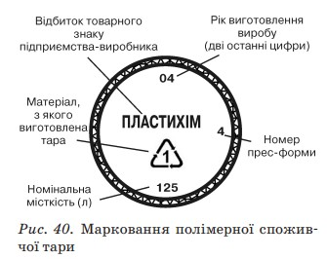
Маркування споживчої тари
Марковання полімерної споживчої тари має містити таку обов’язкову інформацію.
рік виготовлення (дві останні цифри);
номер прес-форми (якщо тару виробляють методом
пресування);
матеріал, з якого виготовлена тара.
В Україні в 2004 р. набув чинності нормативний документ, а саме ДСТУ 4260:2003 «Тара і паковання спожиткові Марковання. Загальні вимоги», який регламентує марковання споживчої тари залежно від матеріалу. Цей стандарт передбачає марковання споживчої тари і паковання за такими елементами:
марковання за видом матеріалу та його складом;
марковання можливості вторинної переробки;
марковання можливості багаторазового використання;
марковання, за яким можна визначити виробника.

Slide 42

Маркування споживчої тари
Одним з таких знаків є знак вторинної переробки — петля Мебіуса, що має форму трьох переплетених послідовних стрілок, які утворюють трикутник, який означає замкнутий цикл створення — застосування — утилізація та вказує, що цей продукт (або паковання) виготовлений з переробленого матеріалу (Recycled) та/або придатний для подальшої переробки (Recyclable).
На сучасному пакованні можна зустріти різні приклади оформлення петлі Мебіуса, проте все вони мають однакове значення.

Slide 43
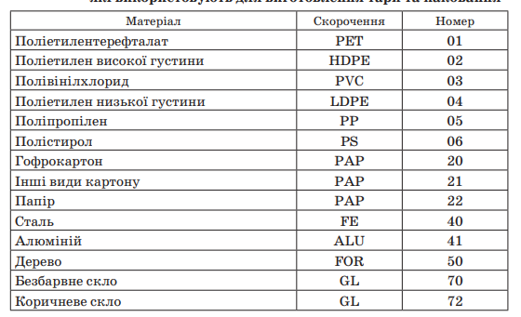
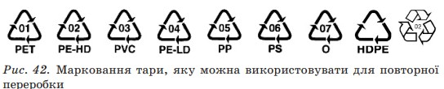
Також за допомогою петлі Мебіуса матеріал позначається літерним скороченням і порядковим номером (табл. 1).
Таблиця 1 Літерні скорочення і прядкові номери матеріалів, які використовують для виготовлення тари та паковання
Приклади марковання тари, яку можна використовувати для повторної
переробки, наведено на рис.

Slide 44
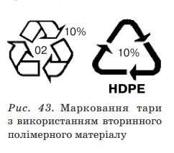
Маркування споживчої тари
Тару, виготовлену з використанням вторинного полімерного матеріалу,
маркують кільцем Мебіуса, яке супроводжують
відсотковою
величиною Кількість
вторинного
продукту.
вторинного
полімерного
матеріалу позначають цілим числом,
яке розміщують усередині
кільця
Мебіуса (якщо вид матеріалу позначають порядковим номером, то під кільцем або зовні кільця).
Приклад поліетилену додаванням
марковання високої 10 %
тари з
густини з
вторинного
полімерного матеріалу.

Slide 45
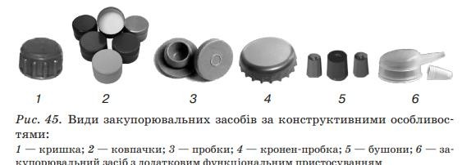
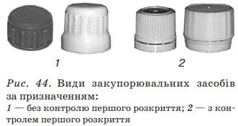
Закупорювальні засоби
Особливостями сучасних закупорювальних засобів є те, що крім зберігання продукції вони можуть виконувати роль і функціональних пристосувань. Закупорювальні засоби можна
класифікувати кількома способами.
За призначенням закупорювальні засоби бувають (рис. 44):
з контролем першого розкриття;
без контролю першого розкриття.
За конструктивними особливостями розрізняють такі види закупорювальних засобів:
кришка — закріплюється по всьому зовнішньому периметру горловини; z ковпачок — надягається або нагвинчується на вінчик горловини тари;
пробка — вставляється всередину горловини тари;
кронен-пробка — металевий ковпачок корончатої форми з ущільнювальною прокладкою, яка закріплюється по всьому зовнішньому периметру вінчика горловини пляшки;
бушон — різновид кришки, яка нагвинчується на тубу;
закупорювальний засіб з додатковим функціональним пристосуванням — засіб, який
разом з закупорюванням тари виконує певні функції, пов’язані з розпиленням,
дозуванням, намазуванням, розсіюванням лікарських засобів.

Slide 46
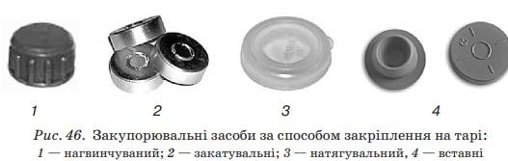
Закупорювальні засоби
За способом закріплення на тарі закупорювальні засоби бувають: нагвинчувані;
закатовальні;
натягувальні;
вставні
За матеріалом закупорювальні засоби бувають:
скляні (пробки);
пластмасові (кришки, пробки);
гумові (пробки); металеві (ковпачки); коркові (пробки); комбіновані.
За видом ущільнення і ущільнювального матеріалу розрізняють такі види закупорювальних засобів:
з прокладками;
з герметиками або еластичними матеріалами;
ті, що закріплюються методом зварювання або склеювання. За способом виробництва закупорювальні засоби бувають: пресовані, штамповані, витягувальні та ін.

Slide 47
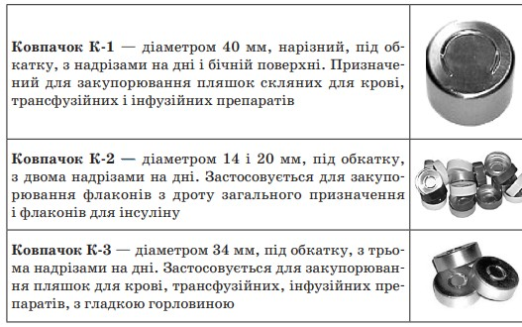
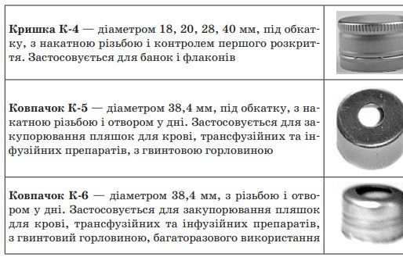
Асортимент закупорювальних засобів для фармацевтичного
застосування
1. Кришки пластмасові для банок та флаконів:
- нагвинчувані
— тип 1.1 (6
розмірів), тип 1.2, тип 1.3;
закупорно-нагвинчувані — тип 1.4;
натягувальні з ущільнювальним
елементом — тип 1.5.
2. Ковпачки, кришки і прокладки алюмінієві для банок і флаконів. З металевих закупорювальних засобів широке застосування як у заводській, так і в аптечній практиці
знайшли алюмінієві закатувальні
зазвичай
ковпачки, які
використовуються в комплекті з прокладками з пластмаси, картону з двостороннім поліетиленовим покриттям, пробками з поліетилену низької густини або гуми.

Slide 48
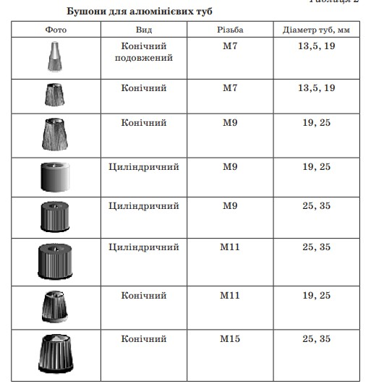
Асортимент закупорювальних засобів для фармацевтичного застосування
На сьогодні існують
прокладки двох типів:
Табл. 2.
рівні (П-I) діаметром 35 і 38,4 мм;
відбортовані (П-2) діаметром 40 мм.
3. Бушони пластмасові для туб. Існує 4 типи бушонів:
багатогранні;
конічні рифлені;
конічні подовжені;
циліндричні.
Асортимент бушонів для алюмінієвих
труб наведено в табл. 2.

Slide 49
Асортимент закупорювальних засобів для фармацевтичного
застосування
4. Пробки пластмасові з амортизатором існують двох типів:
з ущільнювальним елементом і дном — має 3 розміри;
з елементами ущільнювачів (ніпельні) — має 2 розміри. ружини, сильфони та інші конструкції.
Коркові пробки використовуються двох типів: оксамитові і напівоксамитові. У зв’язку з тим що коркові пробки руйнуються окисниками (перекис водню, йод, хлор), концентрованими розчинами кислот, необхідно підбирати ізолюючі підкладкові матеріали, стійкі до дії цих речовин.
Скляні притерті пробки використовують для надання більшої герметичності, їх виготовляють зі скла тієї ж марки, що і корпус. Скляні пробки повинні бути пришліфовані до всієї поверхні горловини тари, з якою вони контактують.

Slide 50
Асортимент закупорювальних засобів для фармацевтичного
застосування
7.
Закупорювальні засоби з функціональними
пристосуваннями:
клапани, розпилювачі, насадки для аерозольного паковання:
y клапани — 7 типів (безперервної дії, дозувальні та ін.); y розпилювачі-насадки — 10 типів (для горла, носа, зовнішніх покровів, протиастматичні, гінекологічні, проктологічні та ін.);
кришки-крапельниці з примусовим краплеутворенням і з ковпачками: y ККПр-8 (для інсулінових флаконів); y ККПр-13 (для флаконів загального призначення);
кришки з дозувальною мензуркою: y КНС-20 (для флаконів); y
КНС-40 (для банок);
кришка-крапельниця з боковим краплеутворенням (КБК);
кришка-крапельниця з центральним краплеутворенням (КЦК);
кришка-дозатор для порошків;
кришка з отвором для розсіювання порошків.

Slide 51
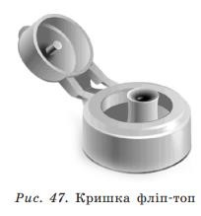
Асортимент закупорювальних засобів для парафармацевтичного
застосування
Найчастіше у
промисловості
парафармацевтичній
застосовуються такі
закупорювальні засоби.
1. Кришка фліп-топ (flip-top) — це закупорювальний засіб для пляшок, флаконів, туб, який не відокремлюються від паковання при відкритті. Являє собою кришку, що має отвір, і шарнірно закріплений на ній ковпачок, який прикриває отвір у кришці.
Ковпачки кришкою
декоративні, що насаджують з фліп-топ,
відрізняються від
нагвинчуваних тим,
що вони
затискні, і
виготовляються, як
правило,
з менш ніж
жорсткого полімерного матеріалу, нагвинчувані.

Slide 52
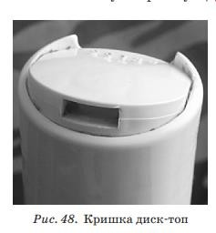
Асортимент закупорювальних засобів для парафармацевтичного
застосування
2. Диск-топ (Disc-top) — кришка (ковпачок) для тари (туби, флакони), що складається з двох частин
— основи і диска з отвором
для виходу Кришка типу
продукту. диск-топ
складова і має у верхній
частині
поверхню.
дископодібну
Горлова її циліндричної
частина — форми.

Slide 53
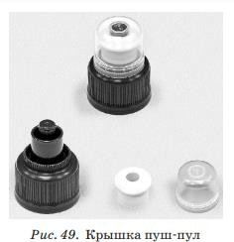
Асортимент закупорювальних засобів для парафармацевтичного
застосування
3.
Кришка
пуш-пул
— штовхай-
(pushpull тягни) висувним
або ковпачок
з носиком — це
найпоширеніший різновид закупорювального засобу для мінеральних вод, шампунів і
рідких мийних
Принцип дії цього
засобів. засобу частину
такий: виступаючу
Прийнято розрізняти такі різновиди ковпачків пуш-пул:
з отвором для дозування, який закривається міні-кришкою, з’єднаною з горловиною
«пояском»;
з подавальними головками.
Їх найчастіше використовують на тубах або
ковпачка тягнуть вгору, і тоді
відкривається зазор між
ущільнювальним стрижнем і дозувальним отвором, рідина виливається невеликим струменем.
флаконах, видача вмісту здійснюється поворотом ковпачка, а висувний стрижень відкриває і закриває отвір.

Slide 54
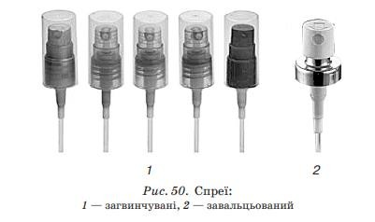
Асортимент закупорювальних засобів для парафармацевтичного
застосування
4. Спрей (spray — розпилювач, пульверизатор) використовують
для дозування високов’язких рідин, наприклад духів, туалетних вод, легких емульсійних кремів (рис. 50). За типом закупорювання спреї належать до щільно закупорених засобів, оскільки головки завальцьовують або загвинчують на горловині флакона. Спреї працюють за пневматичним принципом. Натискання кнопки приводить у рух повітря, яке підвищує тиск усередині паковання. Під його дією рідина підіймається по капіляру, а по виходу з нього потрапляє в повітряний струмінь, який розбиває її на дрібні краплі.

Slide 55
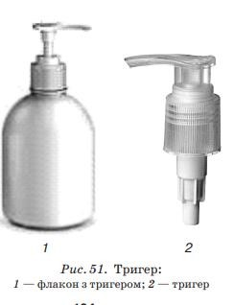
Асортимент закупорювальних засобів для парафармацевтичного
застосування
5. Тригер (trigger — спусковий гачок, курок) — це пристрій з повітряною помпою і спеціальною конструкцією головки (рис. 51). Принцип дії його також заснований на пневматиці. За зовнішнім виглядом помпа нагадує піноутворювач, проте його внутрішня конструкція набагато складніша, вона дозволяє отримувати продукт у спіненому стані. На сьогодні насадка з піноутворювачем найчастіше застосовується в поєднанні з флаконами в засобах по догляду за немовлятами та в лікувально- профілактичній косметиці.

Slide 56
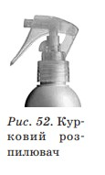
Асортимент закупорювальних засобів для парафармацевтичного
застосування
6. Курковий
розпилювач
рівномірного
використовують для розприскування
парафармацевтичних (сонцезахисних
засобів засобів,
зволожувальних спреїв). Він поєднує
властивості помпи-дозатора кнопкового розпилювача.
Розприскування здійснюється при натисненні на тригер-курок, який
і
створює надлишковий тиск повітря
на рідину. Особливістю цього
є
розпилювача
багатофункціональність і можливість його повторного застосування на іншому флаконі.

Slide 57
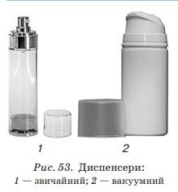
Асортимент закупорювальних засобів для парафармацевтичного
застосування
7. Диспенсер закупорювального
(dispencer) — тип засобу, який
використовується для нанесення емульсійних кремів, рідкого мила та інших в’язких рідин. На сьогодні найчастіше для в’язких
парафармацевтичних вакуумні диспенсери.
засобів застосовують Вакуумні диспенсери
дозволяють герметизувати вміст навіть під час
використання засобу. Це особливою конструкцією
забезпечується розпилювальної
головки і корпусу. Видача вмісту відбувається за рахунок різниці тиску у флаконі і зниженого тиску всередині розпилювальної головки з сифоном (гофрованою трубкою). Головною перевагою принципу дії вакуумної конструкції являється неможливість контакту засобу з киснем.

Slide 58
Пакувальні матеріали
Пакувальні відповідати механічна
матеріали повинні мати певні фізико-хімічні властивості і
цілому ряду споживчих властивостей.
До них належать:
міцність, щільність, жорсткість,
Пакувальні
еластичність або м’якість, матеріали повинні мати
стійкість до дії медикаментів.
двосторонню або односторонню гладку поверхню, колір, блиск і прозорість у
межах вимог до регламентованих нормативно-технічною документацією.
Класифікація пакувальних матеріалів
Пакувальні матеріали класифікують за такими критеріями:
за призначенням — для сипких, таблетованих, пластичних та інших лікарських засобів;
за матеріалами — паперові, картонні, полімерні, металеві (алюмінієва фольга), комбіновані;
за видами — листові, плівкові, гофровані; за кількістю шарів —
одношарові та багатошарові;
за способом виробництва — екструзійні, розливні, пресовані, каландровані.
Також пакувальні матеріали поділяються на целюлозні — папір, картон, целофан; пластмасові — поліетилен, поліпропілен, поліетилентетрафталат, пліофільм; металеві — фольга. На базі цих основних пакувальних матеріалів створено різні комбіновані матеріали, наприклад папір, покритий плівкою поліетилену, поліетилен-целофан, саран-поліетилен і багато інших.

Slide 59
Папір
Для пакування фармацевтичної продукції застосовується пергамент,
парафінований папір, етикеточний папір, обгортковий папір.
Пергамент. Це чистий пакувальний матеріал, він не руйнується у воді навіть при кип’ятінні, при зволоженні не втрачає механічної міцності. Поверхня пергаменту не має жодних волокон, мікроволосків і пилу.
Властивості прегамента:
жиронепроникність;
вологонепроникність;
міцність;
довговічність (багаторазове використання);
запобігає появі стороннього запаху (харчові продукти);
запобігає появі стороннього смаку (харчові продукти);
дозволяє продукту «дихати»;
задовольняє гігієнічним вимогам;
не токсичний і екологічно чистий.
Відповідно до ГОСТ 1341—97 пергамент випускається таких марок: харчовий (А, Б, В і О), медичний (М), дуплекс (Д) 107 і натуральний (К). Медичний пергамент застосовується для паковання перев’язувальних матеріалів, у тому числі виробів медичної промисловості, які підлягають стерилізації.

Slide 60
Папір
Парафінований папір. Цей папір, виготовлений з паперу-основи і просочений парафіном, використовують для пакування харчових продуктів, лікарських засобів, металовиробів, промислових виробів різноманітного призначення. Згідно з ГОСТ 9569—2006 у фармацевтичній практиці застосовуються такі марки парафінового паперу: БП-1-25, БП-5-28, БП-6-40.
Етикетковий папір. Цей папір складається з трьох основних компонентів: паперу-основи, покриття лицьової сторони і обробленої зворотньої сторони. Застосовується для виготовлення етикеток, що наклеюються на скляну, картонну, металеву, полімерну або іншу тару.
Згідно з ГОСТ 7625—86 випускаються такі марки етикеткового паперу:
марка М — односторонній крейдований, призначений для друкування високоякісних багатокольорових етикеток офсетним способом з можливістю їх подальшої обробки (бронзування, лакування, конгревне тиснення, фігурна висічка);
марка А — для друкування високоякісних багатокольорових етикеток офсетним способом з подальшою їх обробкою (бронзування, лакування, фігурна висічка, тиснення);
марка В — односторонньої гладкості, для друкування нескладної етикеткової
продукції без накладення фарб високим і флексографічним способами;
марка О — призначена для друкування різними способами етикеточно- пакувальної продукції.

Slide 61
Обгортковий папір. Цей папір призначений для загортання і
Папір
пакування харчових продуктів, лікарських засобів та промислових виробів. Необхідно розуміти, що не всі марки обгорткового паперу можуть бути використані для паковання лікарських засобів. Згідно з ГОСТ 8273—75 із дев’яти марок обгорткового паперу у фармації використовуються лише такі марки:
А (виробляється з сульфатної невибіленої целюлози),
В (виробляється з сульфітної невибіленої целюлози),
О1 (виробляється з сульфатної, сульфітної вибіленої целюлози),
О2 (виробляється з | сульфатної, | сульфітної | вибіленої
целюлози, сульфатної | невибіленої | целюлози та | деревної
маси),
Д (виробляється з невибіленої целюлози, напівцелюлози та деревної маси).

Slide 62
Пластмасові матеріали
Плівка
екструзії
поліетиленова. Це плівка,
яка виготовлена методом
з поліетилену високого тиску (низької густини) і
композицій на його основі, що містять пігменти (барвники), стабілізатори, антистатичні і модифікуючі добавки (ГОСТ 10354—82).
Переваги поліетиленової плівки:
міцність;
висока жорсткість;
низька займистість;
удароміцність;
тепловий опір;
непогані оптичні властивості;
можливість забарвити в будь-який колір;
високі бар’єрні властивості (стійкість до проникнення водяної пари і газів).

Slide 63
Плівка
іншими
Пластмасові матеріали
поліпропіленова (ПП). Нині
пакувальними матеріалами
цей матеріал поряд з користується великим
попитом.
Він представлений на ринку
асортиментом як
імпортного, так
і українського виробництва. ПП
використовується на підприємствах різного призначення — для паковання товарів харчової та нехарчової промисловості. Переваги ПП:
стійка до дії кислот рослинного походження, жирів, цукру; ¾ не має запаху;
не токсична;
стійка до дії бактерій, грибів, водоростей;
стійка до низьких температур;
має міцну, жорстку структуру — стійка впливів;
термозварювальна;
можна регулювати усадку матеріалу;
придатна для ламінування і каширування; придатна для покриття барвниками і металами
до механічних

Slide 64
Пластмасові матеріали
Плівка полівінілхлоридна (ПВХ). Незважаючи на своє «хімічне походження», цей матеріал для паковання повністю безпечний для здоров’я людей і не впливає на якість продукції, яка пакується. До того ж ціна на такий матеріал досить низька за рахунок простоти виробництва. Існує два види плівки. Перший — це стрейч-плівка. При розтягуванні вона зберігає свої властивості. Другий вид — це термозбіжна ПВХ-плівка. Це плівка, яка стискається при високих температурах. Вона не псує сам товар: не прилипає до нього і добре знімається. Разом з цим при дії високої температури таке паковання ще більше зміцнюється і приймає форму продукції, яка упаковується. За рахунок цього за допомогою такого пакувального матеріалу добре закріплюються між собою групи товарів. Прикладом є мінеральна вода, яка
«запаюється» по 6 пляшок в таке паковання для транспортування.
Переваги плівки ПВХ:
ударостійкість;
прозорість;
можливість забарвлення;
можливість виробництва плівки з різною поверхнею;
можливість виробництва паковання для контакту з їжею згідно з вимогами Европейського Союзу, що містяться в Директиві 2002/72/CE.
ПВХ-плівки відповідають гігієнічним стандартам України та всім міжнародним вимогам, що відкриває широкі можливість для їх застосування у фармацевтиці.

Slide 65
Пластмасові матеріали
Матеріали на основі кополімеру етилену і вінілового спирту (ЕВС). Ці матеріали відрізняються добрими захисними властивостями при підвищених температурах і в середовищі з підвищеною вологістю, непроникністю для пахучих речовин, високою механічною міцністю і хімічною стійкістю, високою прозорістю, еластичністю, підвищеною масло- і жиронепроникністю. Матеріали з ЕВС використовуються як для плівок, паковання та ламінування.
Пліофільм. Це плівка, основою якої є натуральний каучук. Отримують її шляхом обробки каучуку хлористим воднем. Плівка пліофільма достатньо пружна і міцна, добре термічно зварюється, чинить опір кислотам і лугам, не отруйна і має високу жиронепроникність. Залежно від кількості пластифікатора можна отримати плівку пліофільма волого- і газонепроникну, або з низькою величиною волого- і газонепроникності, або з доброю волого- і газопроникністю.

Slide 66
Металеві матеріали
Фольга алюминієва. Цей пакувальний матеріал застосовується для пакування харчових продуктів, лікарських препаратів, виробів медичного призначення, продукції косметичної промисловості, а також для виробництва пакувальних матеріалів на основі алюмінієвої фольги (ГОСТ 745— 2014).
Фольга виготовляється з алюмінію марок АТ (з вмістом алюмінію 99,6 %), А1 (алюмінію 99,5 %) і А2 (алюмінію 99,0%). Згідно з ГОСТ 745—2014 випускається фольга таких марок: ФГ (гладка), ФЛ (лакована з одного боку), ФЛЛ (лакована з двох сторін), ФТЛ (з лаком термозварювальним з однієї сторони), ФО (фарбована кольоровим лаком або краскою з однієї сторони або з двох сторін), ФП (друкована з однієї або з двох сторін), ФПЛ (з друком по одній стороні та лакуванням з іншої сторони), ФОЛ (фарбована з однієї сторони та лакована з іншої сторони), ФПТЛ (друкована з однієї сторони та з лаком термозварювальним з іншої сторони), ФЛТП (лакована з однієї сторони та з лаком термозварювальним з іншої сторони), ФЛПТЛ (друкована з лаком поверх друку з однієї сторони та з лаком термозварювальним з іншої сторони), ФТЛПЛ (з друкованим лаком термозварювальним по друку з однієї сторони та лакована з іншої сторони), ФТЛТЛ (з лаками термозварювальними з двох сторін). Фольгу випускають тиснену, забарвлену, лаковану (для підвищення антикорозійних властивостей), кашовану (склеювання фольги з папером) та ін. На фользі допускаються поодинокі дрібні отвори, видимі оком проти світла, що не мають рядкового та місцевого розташування. Торці рулонів мають бути без забруднень, забоїн і вмятин.

Slide 67
Комбіновані матеріали
Комбіновані плівки.
Комбіновані плівки можна розділити на такі класи:
плівки, що містять лише полімерні складові (багатошарові плівкові матеріали);
плівки на основі паперу (картону);
плівки, до складу яких входить алюмінієва фольга (ламіновані плівки).
Далі наведена характеристика найбільш поширених видів багатошарових (комбінованих) матеріалів.
ПЕТ/фольга Al/Плівка поліетиленова (поліетилентерефталат (лавсан)/алюмінієва фольга/поліетилен) — пакувальний матеріал на основі алюмінієвої фольги. Це стійкий матеріал до дії температур до 105 °С (пастеризація), що забезпечує стійкість паковання при гарячому фасуванні.
Папір / Фольга / Плівка поліетиленова — це комбінований матеріал з використанням крейдованого паперу, сприйнятливого для нанесення високоякісного друку. Таке паковання може бути використаним для засобів, що містять у своєму складі спирт, жири, і продуктів, що мають у своєму складі велику ароматичну складову. Придатний для пакування методом гарячого фасування при температурі до 80 °С. Такий матеріал добре переробляється на автоматах вертикального і горизонтального типів.
ПЕТме / Плівка поліетиленова — застосовується для продуктів, що потребують додаткового захисту від світла, зовнішній шар паковання покривається шаром металу товщиною 100А — 400А шляхом напилення у вакуумі. Така технологічна операція крім функцій захисту від світла значно знижує газоі киснепроникність — до 15 разів (для різних полімерів). Підходить для пакування гелів, кремів та інших в’язких продуктів.

Slide 68
Вимоги до матеріалів споживчої тари і закупорювальних
засобів
1. Матеріали споживчої тари, що використовуються у виробництві лікарських
препаратів, повинні забезпечувати захист від впливу несприятливих умов зовнішнього середовища — світла, води, пари, газу, дії високих або низьких температур, мікроорганізмів — і оберігати від механічної дії.
Для виготовлення споживчої тари і закупорювальних засобів (ампули, флакони, банки, ковпачки, пробки і т.д.) мають застосовуватися матеріали, які не впливають на стабільність і фармакотерапевтичні властивості закупорених лікарських засобів.
Усі матеріали споживчої тари повинні відповідати спеціально розробленим і затвердженим на підприємстві стандартам або інструкціям і надходити від постачальників в упакованому вигляді, що забезпечує їх збереження і запобігає можливості вторинного забруднення протягом усього терміну зберігання.
При переміщенні підготовлених матеріалів споживчої тари з одного приміщення в інше мають бути передбачені спеціальні пристрої, пристосування або контейнери, що виключають можливість їх вторинного забруднення або змішування.
Матеріали споживчої тари і закупорювальних засобів повинні перевірятися на відсутність механічних включень. При виробництві препаратів крові, що не стерилізуються в контейнерах, слід проводити контроль матеріалів на стерильність.

Slide 69
Зберігання тари, закупорювальних засобів і пакувальних
матеріалі
Особливі вимоги розроблено до зберігання тари, закупорювальних засобів і пакувальних матеріалів зі скла, картону, паперу та пластичних мас. Їх необхідно зберігати і транспортувати лише в пакованні, передбаченому НТД. На складах тару, закупорювальні засоби і пакувальні матеріали необхідно розміщати за найменуваннями, матеріалами, кольором, розміром та іншими
ознаками. реалізації. захищаючи
На стелажах повинні бути трафарети для обліку їх
Тримати їх слід у сухих провітрюваних приміщеннях,
від впливу атмосферних опадів, прямих сонячних
променів і механічної дії. Передбачено зберігання полімерної тари, закупорювальних засобів і пакувальних матеріалів на відстані не менше 1 м від опалювальних приладів.
Сирість у приміщеннях призводить до втрачання блиску поверхні, утворення цвілі та появи інших дефектів. Шкідлива дія підвищеної температури прискорює процеси старіння полімерів. Крім того, у приміщеннях із підвищеною температурою вироби з пластифікованих полімерів можуть злипатися, а при зниженій температурі вони стають крихкими і легко ламаються.

Slide 70
Контрольні питання за темою
Дайте визначення поняттям «тара» та «паковання».
Наведіть класифікацію паковання у фармацевтичній галузі.
Назвіть вимоги до фармацевтичного паковання.
Наведіть класифікацію тари.
Розкажіть про асортимент споживчої тари.
Назвіть технічні вимоги до скляної тари.
Назвіть технічні вимоги до полімерної тари.
Назвіть технічні вимоги до металевої (алюмінієвої) тари.
Охарактеризуйте марковання скляної споживчої тари.
Охарактеризуйте марковання полімерної споживчої тари.
Розкажіть про петлю Мебіуса та її значення при маркуванні тари.
Наведіть класифікацію закупорювальних засобів за конструктивними
особливостями і способом закріплення на тарі.
Розкажіть про асортимент закупорювальних засобів для фармацевтичного використання.
Розкажіть про асортимент закупорювальних засобів для
парафармацевтичного використання.
Дайте визначення пакувального матеріалу.
Розкажіть про асортимент пакувального матеріалу.

Slide 71
Дякуємо за увагу!

